Slide 1


ПРЕЗЕНТАЦІЯ ХЕРСОНСЬКОГО РАЙОННОГО ВІДДІЛУ
Фельдшера санітарного
Херсонського районного відділу
ДУ «Херсонський обласний центр контролю та профілактики хвороб МОЗ України»
Тетяни Багненко

Slide 2


Шкода куріння.
Наслідки куріння на організм людини

Slide 3
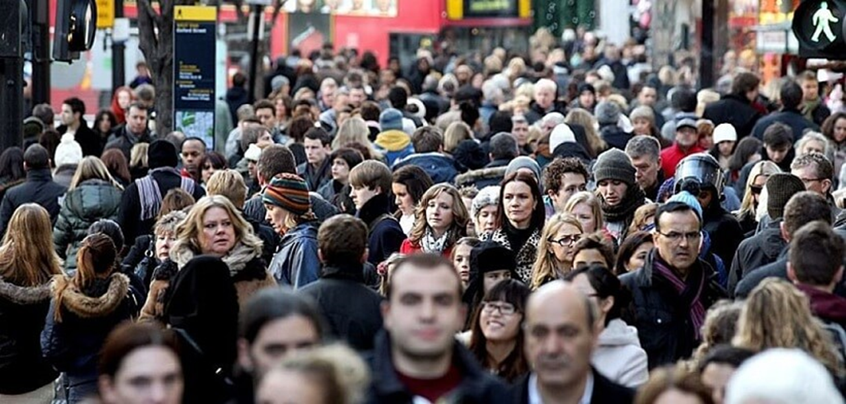
Більшість людей знає, що куріння – шкідлива звичка, але не багато хто розуміє, до чого призводить куріння в дійсності.
Не існує безпечного куріння. Крім ризику розвитку раку легенів, ішемічної хвороби серця, серцевого нападу та інсульту, куріння може пошкодити практично будь який орган в організмі, що призводить до лейкемії і ракових захворювань нирок, підшлункової залози, сечового міхура, горла, рота і матки.
Куріння може зашкодити дихальним шляхам, викликаючи хронічний бронхіт і ускладнене дихання.
Куріння також підвищує кров'яний тиск і рівень холестерину, знижує щільність кісткової тканини у жінок.
Куріння збільшує ризик безпліддя, передчасних пологів, мертвонародження і синдрому раптової дитячої смерті.

Slide 4
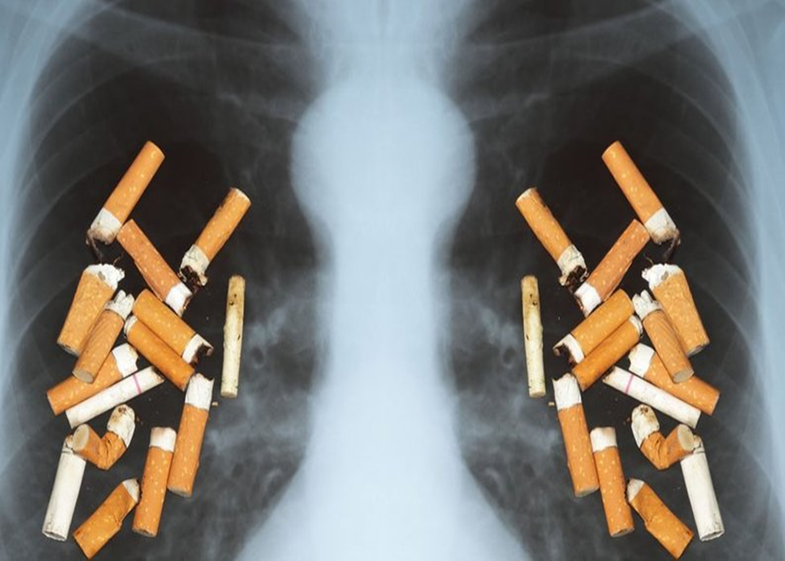
Куріння сигарет завдає шкоди відразу декільком системам органів: Шкіра, Нігті, Зуби, Десна, Волосся, Очі, Кістки, Легені, Серце, Мозок, Печінка.
Швидше за все куріння призводить до розвитку хронічного обструктивного захворювання легень (ХОЗЛ) – стан, який складно діагностувати на ранній стадії і його практично неможливо вилікувати, однак можна уповільнити або запобігти, якщо вчасно кинути палити.
ХОЗЛ призводить до безліч важких наслідків, таких як хронічний бронхіт та емфізема.
Емфізема в свою чергу є причиною відомого симптому завзятого курця – кашлю курця.

Slide 5
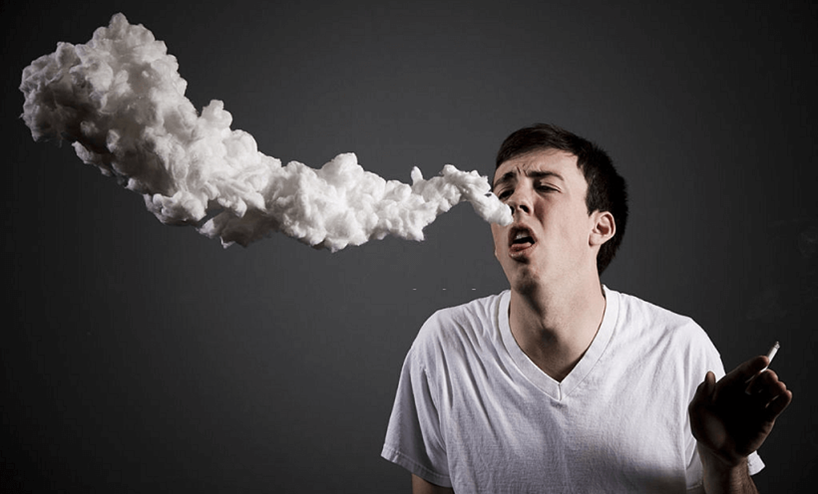
Часто кашель курця проявляється на стадії багаторічного куріння. В основному цей симптом властивий людям похилого віку, які курили все своє життя. На жаль, ці люди помилково вважають, що так настає старість: вони старіють, набирають вагу, їм стає важче дихати і з’являється незначний кашель.
Однак хочеться акцентувати увагу на тому, що не існує «незначного кашлю». Якщо людина курить, або колись курила, і її продовжує турбувати безпричинний кашель – на це варто звернути увагу і обов’язково звернутися до сімейного лікаря для оцінки стану і можливої ​​діагностики ХОЗЛ.

Slide 6
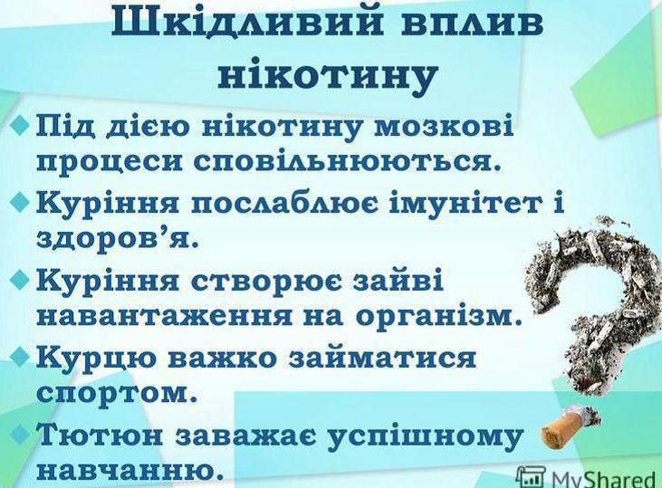
Куріння будь-яких тютюнових виробів, незалежно від дози, так чи інакше шкодить організму. Коли ви курите, ваш організм поглинає не тільки нікотин. Тютюновий дим містить понад 7 000 хімічних елементів, з яких щонайменше 250 є токсичними, а близько 70 викликають онкологічні захворювання. Деякі з цих елементів входять також до складу отрути для комах, лаку для дерева, містяться у щурячій отруті, рідині для зняття лаку тощо.

Slide 7

Коли людина вдихає сигаретний дим, канцерогени починають циркулювати крізь все її тіло, починаючи з стравоходу і закінчуючи такими віддаленими місцями, про які навіть складно подумати!
Правда в тому, що навіть при тому, що популярність паління падає, воно все ще залишається єдиною найбільшою причиною смерті в усьому світі, якої можна запобігти.
Важливо розуміти, що відмова від куріння може поліпшити якість вашого життя – фізично, емоційно та матеріально. Це може допомогти вам і оточуючим дихати краще і жити довше.

Slide 8
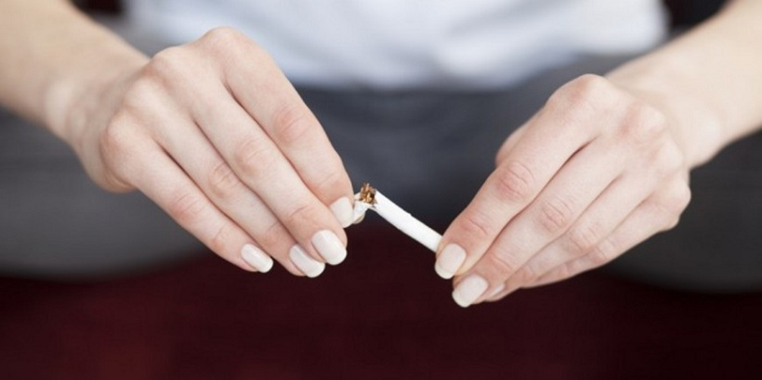
Люди, які кидають курити, зазвичай мають поліпшений нюх і смак, відчувають менше стресу і стають більш енергійними, тиск приходить в норму. У них зазвичай шкіра виглядає молодшою ​​і поліпшується фертильність. Їх близькі будуть здоровішими, тому що зменшиться їх пасивне куріння.
Курці, які кидають курити з підтримкою, мають більше шансів на успіх, ніж ті, хто робить це самостійно.
Головне - це ваше бажання. Для його підсилення ви можете використати мотивацію.
Чинники, які зазвичай мотивують людей кинути курити:

Slide 9

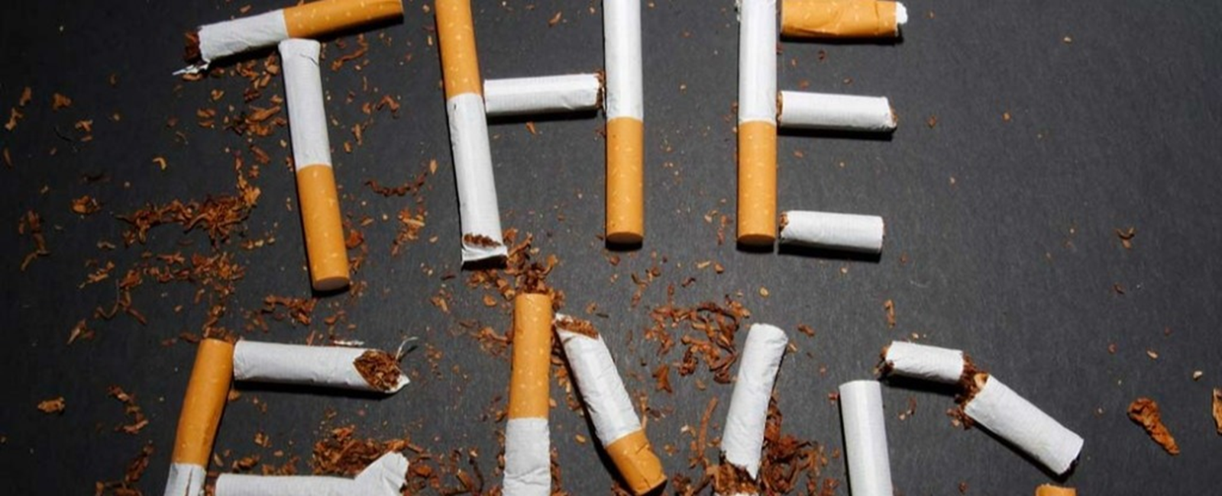
Здоров'я. Ризик захворіти на рак підвищується у людей, які курять.
Турбота про близьких. Адже пасивне куріння так само впливає на здоров'я людини. Не існує безпечного дозування диму.
Бажання мати дитину. Куріння впливає на репродуктивне здоров'я. Воно знижує можливість жінки завагітніти та робить сперматозоїди менш рухливими.
Фінансові фактори. Якщо щодня викурювати пачку сигарет у середньому за 30 грн, то за рік ви витрачаєте близько 11 тис. грн.
Соціальні переваги. Куріння - залежність, яка позбавляє вас можливості насолоджуватись подіями, на яких не можна курити. Ви можете вільно спілкуватися без цієї звички.

Slide 10

Тютюновий дим є фактором забруднення повітря та містить три види парникових газів: двоокис вуглецю, метан та оксиди азоту, які забруднюють навколишнє середовище як усередині приміщень, так і зовні. За даними ВООЗ виробництво тютюну стає причиною викидів обсягом 84 мільйонів тон в еквіваленті вуглекислого газу щорічно.
Тютюнова промисловість є однією з найважливіших у світі та тих, які найбільше лобіюють у різних місцях, щоб споживання тютюну не було обмеженим, але вони отримують прибуток від здоров’я людей, а також погіршують екологічні проблеми.
Кинути палити важко, але люди які курять можуть спробувати зробити це не тільки для свого здоров’я та якості життя, але й для того, щоб подбати про навколишнє середовище.

Slide 11
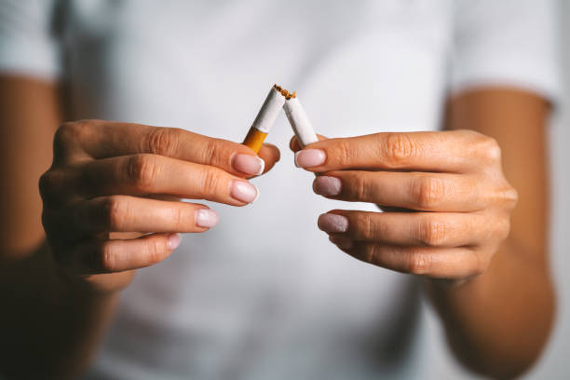
Відмова від куріння – це процес, який потребує певних зусиль та часу. Як і кожен процес, він складається з послідовних етапів, кожен з яких має певні особливості та труднощі.
Для того, щоб досягти успіху і повністю позбутися залежності, потрібно пройти 5 етапів:
1.Люди, які знаходяться на цій стадії, ще не задумуються над тим, щоб кинути курити, і навіть готові захищати свою залежність, мотивуючи це тим, що кинути складно.
2. На цій стадії курці розглядають можливість кинути курити у найближчому майбутньому (наприклад, у найближчі півроку чи навіть швидше).

Slide 12
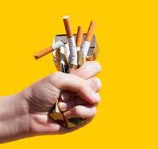
3. На цій стадії курець приймає рішення кинути і вже готовий це зробити. Він усвідомлює, що шкода від куріння є більшою, ніж переваги, та здійснює маленькі кроки у напрямку припинення куріння.
4. На цій стадії курець здійснює конкретні дії для того, щоб позбутися залежності. Тобто остання сигарета вже викурена, а далі можуть бути боротьба із синдромом відміни, самозаохочення та нагороди за кожен день без сигарет, підтримка друзів та близьких.
5. На цій стадії головне завдання вже колишнього курця утриматися від спокуси зірватися та закурити знову.
Як і на попередньому етапі, потрібно докладати певних зусиль для того, щоб життя без сигарети стало новою звичкою.

Slide 13
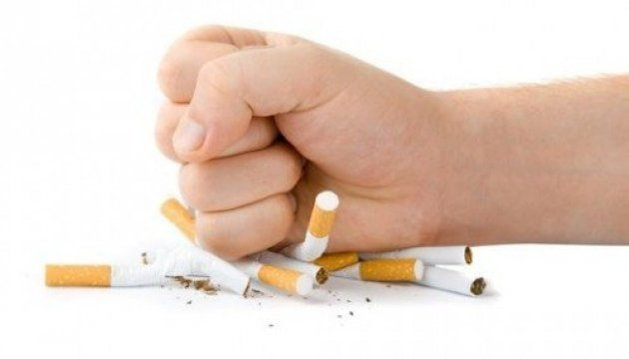
Для того, щоб підтримувати власну мотивованість до припинення куріння, варто розібратися, які ж причини є пріоритетними.
Для більшості людей основними причинами кинути курити : вплив куріння на організм, переваги для здоров’я, переваги для родини.
Іншими вагомими причинами кинути курити можуть бути:
Зовнішній вигляд: Нікотин негативно впливає на шкіру, не дозволяючи їй нормально «дихати», від чого вона стає більш сухою та набуває сіруватого кольору. Через надмірну сухість шкіри навколо очей та рота швидше з’являються зморшки. А ще від куріння жовтіють зуби та кінчики пальців. Загалом, зовнішній вигляд людини погіршується.

Slide 14
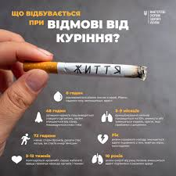
Часті застуди і бронхіт: Курці набагато частіше хворіють на ГРЗ, ГРВІ, бронхіти. У людини, яка палить, порушені дихальні механізми захисту від отрут і патогенів. Тютюн при горінні утворює випаровування хімікатів і часток у вигляді аерозолю, який включає не тільки нікотин, але ще і окислювачі, канцерогени і чадний газ. Сигаретний дим і його фізичні властивості сприяють відкладенню частинок в нижніх дихальних шляхах. Це в свою чергу завдає непоправної шкоди респіраторній функції організму.
Якість крові: Унаслідок постійного кисневого голодування в крові у курців утворюється підвищена кількість еритроцитів, що робить її більш щільною і в’язкою.
Дихальна система та сон: Курці часто кашляють під час сну і вранці, кашель може перерости в задуху. Раз на рік любителям нікотину потрібно робити флюорографію, оскільки куріння підвищує ризик захворіти на рак легенів.

Slide 15
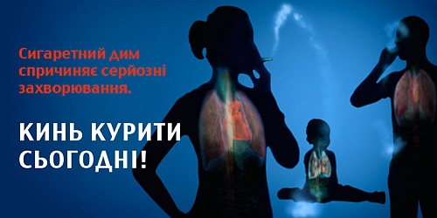
Гармональний фон: Рівень статевих гормонів у чоловіків знижується, що також впливає на потенцію. Гормональний фон у жінок також порушується.
Серце: Під час паління відзначається посилений викид в кров адреналіноподібних речовин, у багатьох випадках створюють умови для ушкодження судинної стінки і міокарда. Крім того, вкрай несприятливо впливає на судинну стінку сам нікотин, який сприяє спазмам артерій серця і нижніх кінцівок. Все це може послужити безпосередньою причиною розвитку інфаркту міокарда.

Slide 16
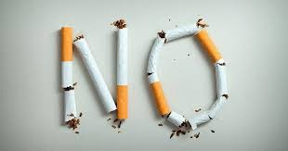

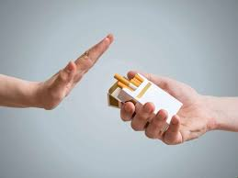
Відмовитися від куріння можливо!

Slide 17

Передбачити загрози.
Захистити здоров'я. Зберегти майбутнє

